Slide 1
第八章
智慧球拍

Slide 2
章節介紹
本章基於 HT32F67696 與 Edge Impulse 平台，實現姿態識功能。系統整合 LSM6DS3 六軸，並使用 Python 程式 姿態資料集，再匯入 Edge Impulse 標記出不同姿態類別後，提取特徵並訓練模型。完成後將模型轉換為 CMSIS-Pack，並透過 Keil C 撰寫推論程式碼，最終部署至開發板，達成即時球拍姿態辨識。

Slide 3
實作核心流程
定義任務
與硬體平台
資料蒐集與標註
前處理與特徵工程
部署與 CMSIS-NN / TinyML 整合
模型評估與優化
模型設計與訓練

Slide 4
事前準備

Slide 5

Edge Impulse 事前準備-1/2
到 Edge Impulse 官方網站 (https://studio.edgeimpulse.com/signup) ，點擊右上角
【Sign Up】，先創建帳號。

Slide 6
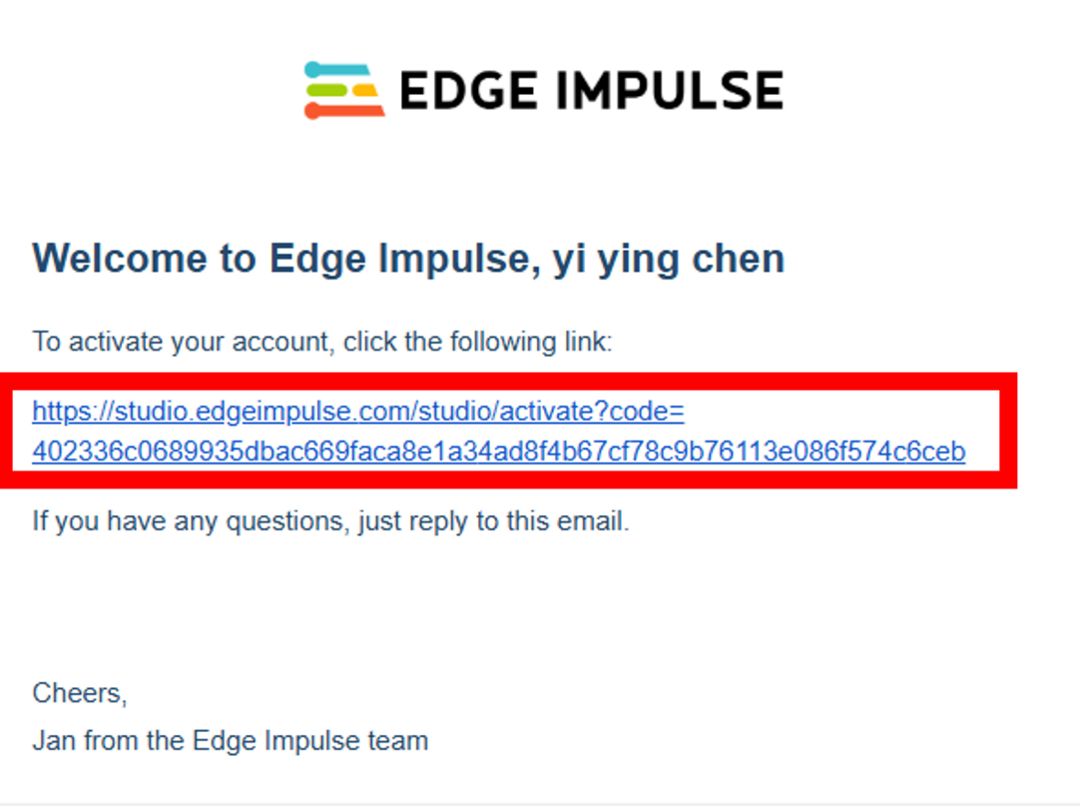
Edge Impulse 事前準備-2/2
  到電子信箱收啟用驗證信，通常幾分鐘內會收到，點擊連結後就可啟動帳號，如果沒收到驗證信，可再要求重寄，若已啟用則可點擊【Click here to build your first ML model】創建新專案。

Slide 7
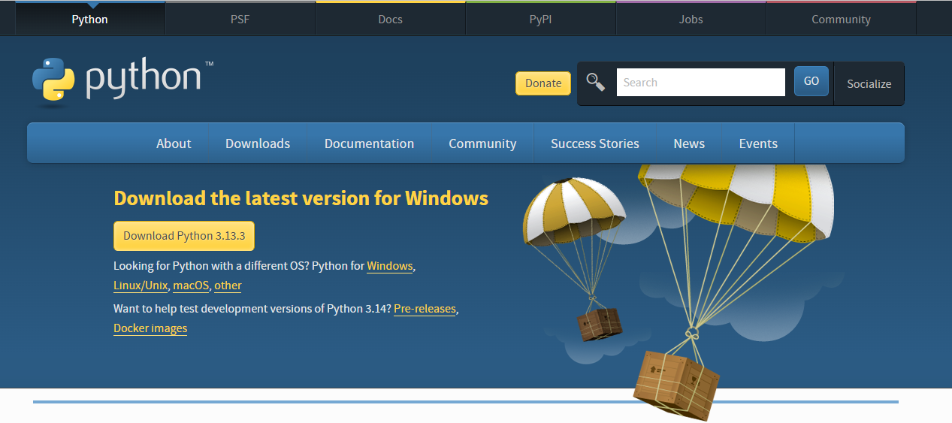
Python 事前準備
在主機上安裝 Python，下載網址(https://www.python.org/downloads/)。

Slide 8
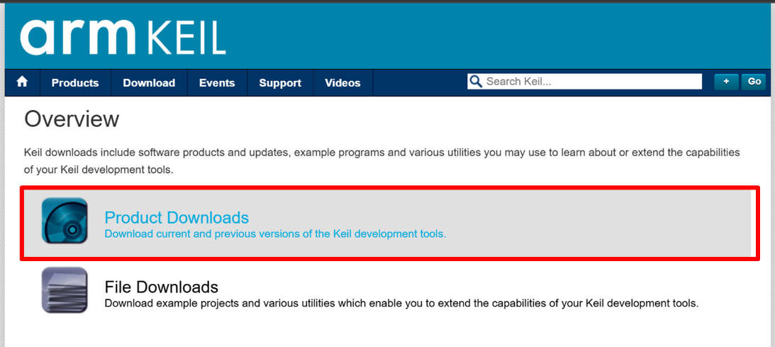
Keil 安裝 (1/4)
到官方網站(https://www.keil.com/download/)下載，選 Product Downloads。

Slide 9
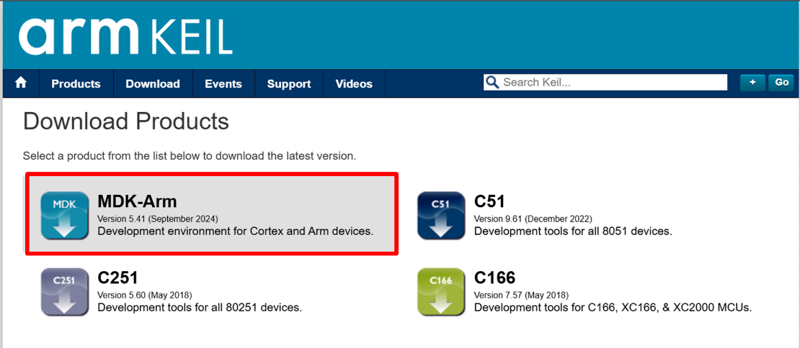
Keil 安裝 (2/4)
選 MDK-Arm。

Slide 10
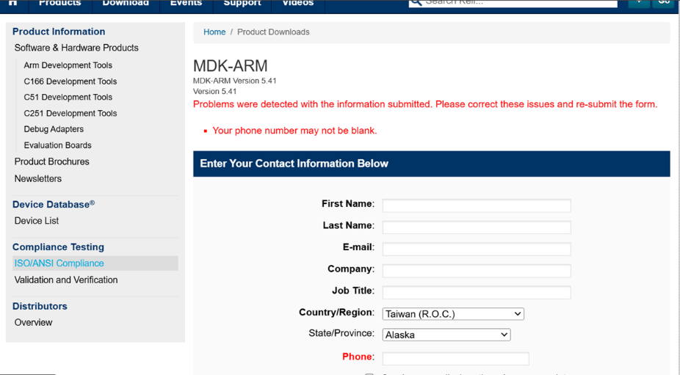
Keil 安裝 (3/4)
資料填寫畫面。

Slide 11
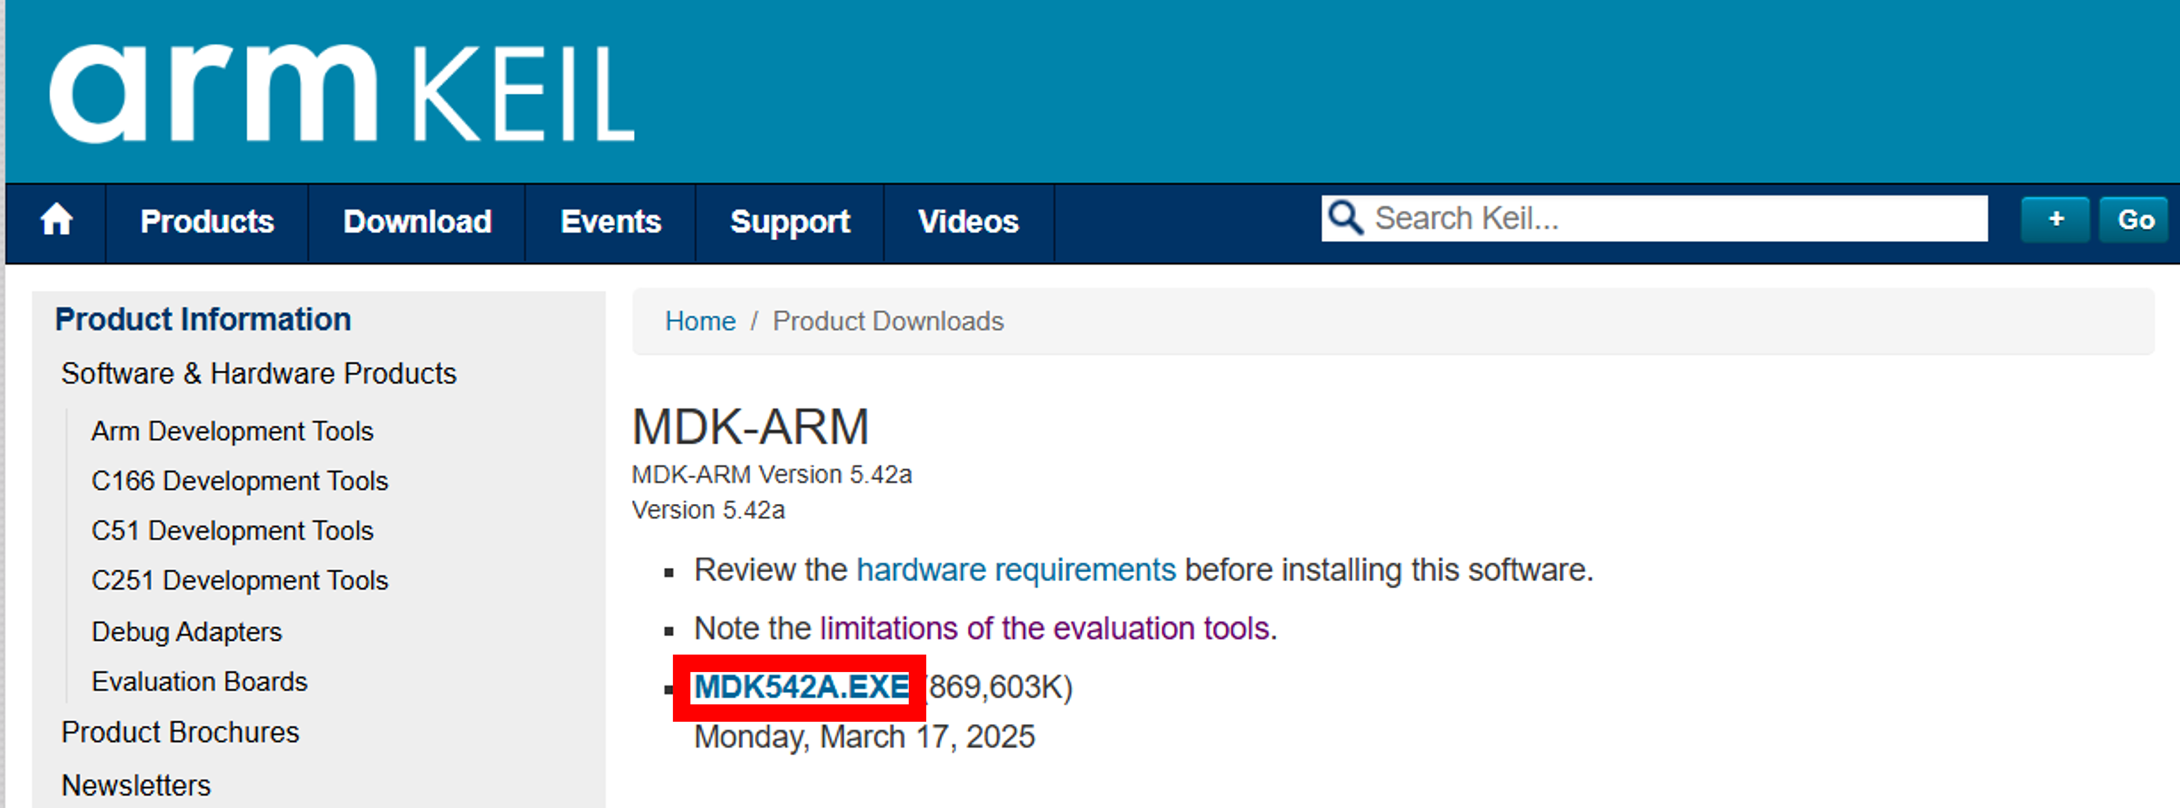
Keil 安裝 (4/4)
最後下載 MDK 的 exe 檔，到你下載的位置執行安裝檔，根據提示步驟安裝，但注意如果你要更改 Keil 安裝位置，請記住你的 Keil 安裝位置。

Slide 12
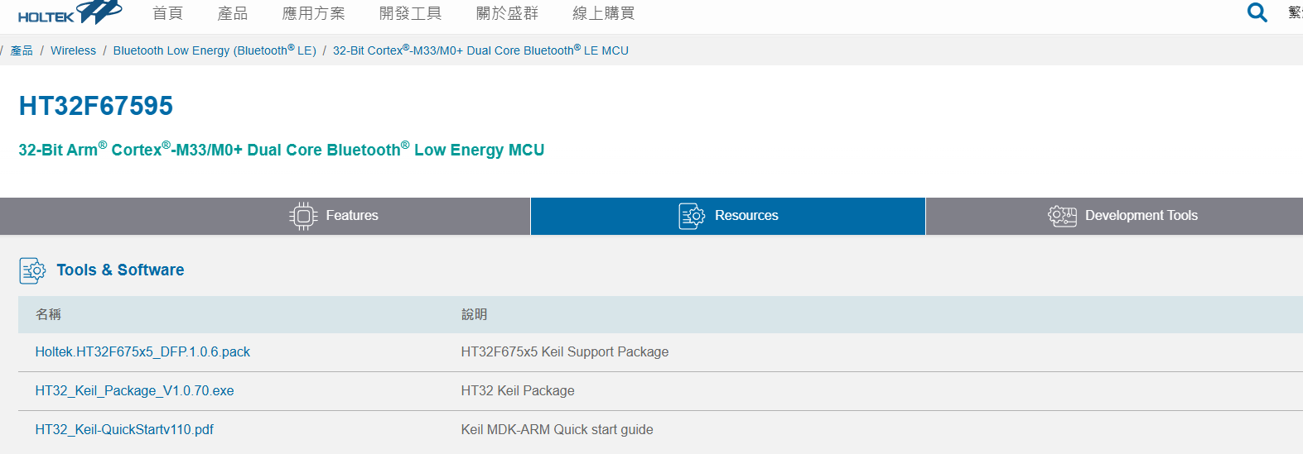
安裝 67595 Keil Support Package (1/3)
前往官網找到(https://www.holtek.com.tw/page/vg/HT32F67595)
HT32F675X5_DFP.1.0.6

Slide 13
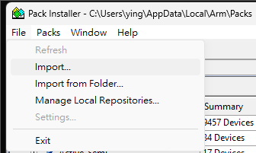

安裝 67595 Keil Support Package (2/3)
1
2
在上方工具列點擊 【 Pack installer 】→ 點擊 File → 點擊 Import 選項

Slide 14
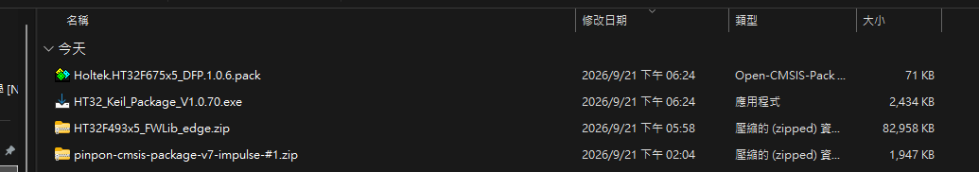
安裝 67595 Keil Support Package (3/3)
選擇檔案→ 點擊開啟。

Slide 15
程式碼

Slide 16
程式碼介紹
本章節需撰寫以下兩種功能之程式碼：
  Data_collection P18 ~ P78
  Racket_Firmware P79 ~ P161

Slide 17
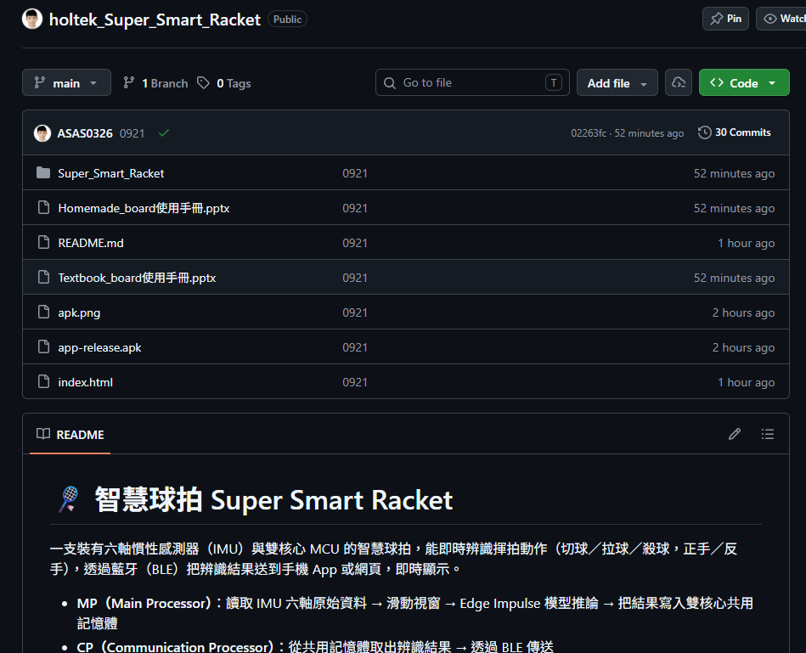
程式碼下載
完整內容已上傳 Github，包含完整程式碼、模型 package、新增的程式請先下載：
(https://github.com/ASAS0326/holtek_Super_Smart_Racket)

Slide 18
Data Collection
程式碼

Slide 19
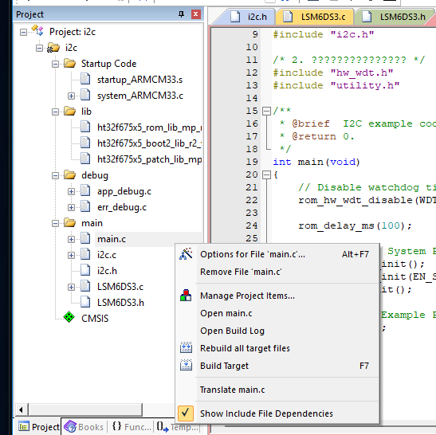
修改 main.c (1/3)
1
2
對 main 檔案右鍵-> Remove File

Slide 20
修改 main.c (2/3)
請用左鍵點兩下上方左圖，下main.c 放到路徑：
HT32F675x5_FWLib_V1.0.7f_425 \projects\peripheral_example\i2c\ht32f675x5_r2\project
專案下方。

Slide 21
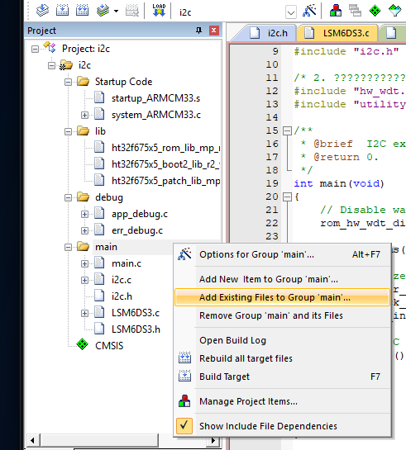
修改 main.c (3/3)
1
2
對 main 資料夾右鍵-> add existing File 添加剛剛所下載的 shared_memory.h 路徑：
HT32F675x5_FWLib_V1.0.7f_425 \projects\peripheral_example\i2c\ht32f675x5_r2\project

Slide 22
添加 i2c.c (1/2)
請用左鍵點兩下上方左圖，下main.c 放到路徑：
HT32F675x5_FWLib_V1.0.7f_425 \projects\peripheral_example\i2c\ht32f675x5_r2\project
專案下方。

Slide 23
添加 i2c.c (2/2)
1
2
對 main 資料夾右鍵-> add existing File 添加剛剛所下載的 i2c.c 路徑：
HT32F675x5_FWLib_V1.0.7f_425 \projects\peripheral_example\i2c\ht32f675x5_r2\project

Slide 24
添加 LSM6DS3.c (1/2)
請用左鍵點兩下上方左圖，下main.c 放到路徑：
HT32F675x5_FWLib_V1.0.7f_425 \projects\peripheral_example\i2c\ht32f675x5_r2\project
專案下方。

Slide 25
添加 LSM6DS3.c (2/2)
1
2
對 main 資料夾右鍵-> add existing File 添加剛剛所下載的 LSM6DS3.c 路徑：
HT32F675x5_FWLib_V1.0.7f_425 \projects\peripheral_example\i2c\ht32f675x5_r2\project

Slide 26
添加 LSM6DS3.h (1/2)
請用左鍵點兩下上方左圖，下main.c 放到路徑：
HT32F675x5_FWLib_V1.0.7f_425 \projects\peripheral_example\i2c\ht32f675x5_r2\project
專案下方。

Slide 27
添加 LSM6DS3.h (2/2)
1
2
對 main 資料夾右鍵-> add existing File 添加剛剛所下載的 LSM6DS3.h 路徑：
HT32F675x5_FWLib_V1.0.7f_425 \projects\peripheral_example\i2c\ht32f675x5_r2\project

Slide 28
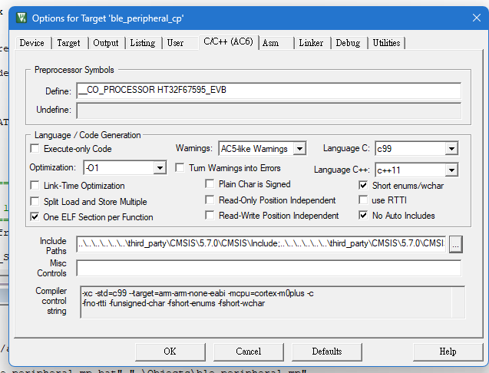

更改 CC 內容
點擊上方工具列的
【Options for Target】→CC 在 Include Paths 裡貼上路徑如下：
  ..\..\cp

Slide 29
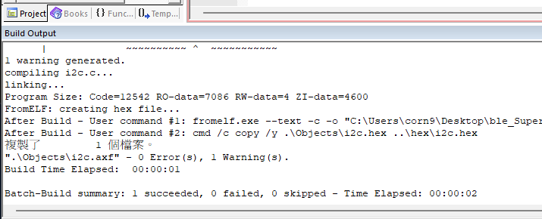

編譯韌體專案
點擊 【Rebulid】，還沒結束。

Slide 30
覆蓋 app_cfg.h (1/2)
複製所有內容

Slide 31
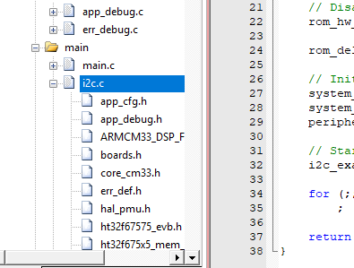
覆蓋 app_cfg (2/2)
1
2
直接貼上 app_cfg.h 中的所有內容

Slide 32
編譯韌體專案
點擊 【Rebulid】，成功的話會出現如上圖所示編譯資訊圖的訊息，
如果不是 0 Error(s)，請重新檢查安裝步驟

Slide 33
收集姿勢數據 (1/)
請用左鍵點兩下上方圖示，並存在下載

Slide 34
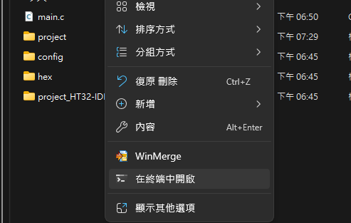
收集姿勢數據 (2/)
在下載點擊右鍵，在終端機開啟

Slide 35
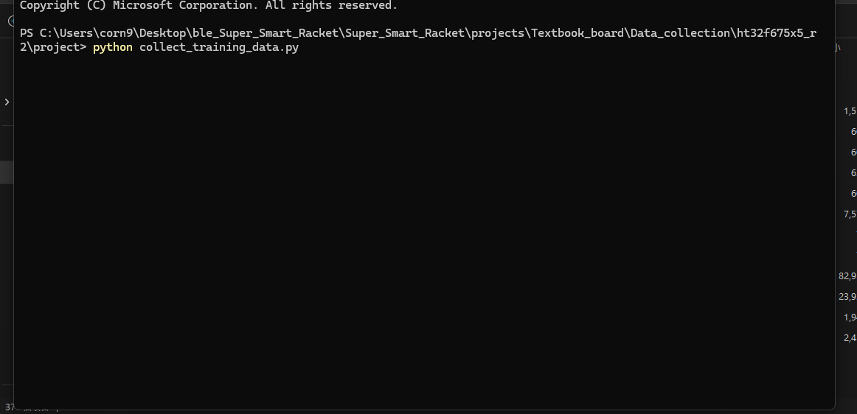
收集姿勢數據 (3/)
在終端機中輸入 python collect_training_data.py

Slide 36
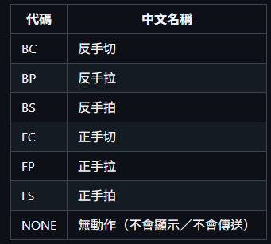
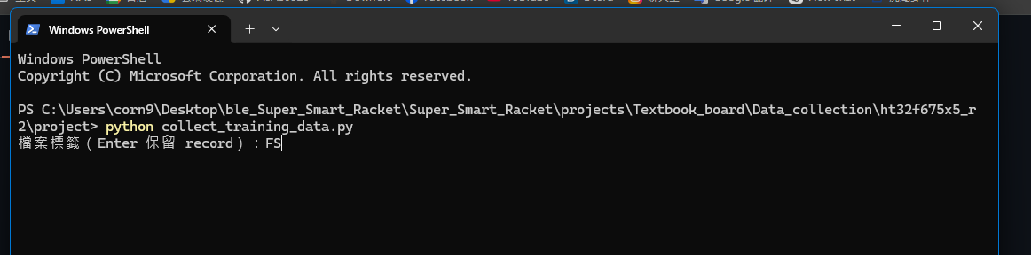
收集姿勢數據 (4/)
輸入要記錄的姿態為何，這邊以 FS 為例

Slide 37
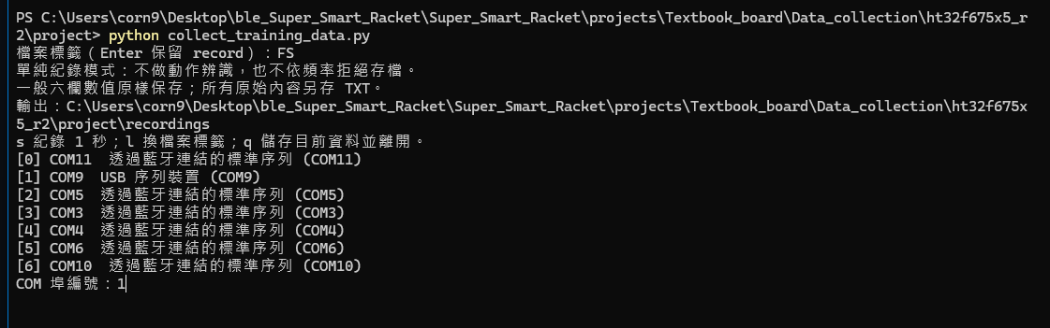
收集姿勢數據 (5/)
COM 埠編號因電腦而異,請依畫面顯示自行確認後輸入。

Slide 38
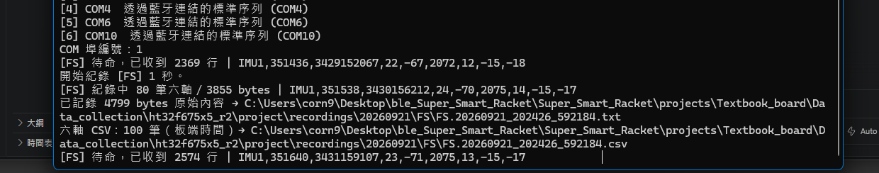
收集姿勢數據 (6/)
按下鍵盤 S 開始揮拍一秒，程式會自行收集六軸數值 生成紀錄 .csv 檔
會生成資料夾 recordings \ 日期 \ 姿態 \ 姿態 csv 檔

Slide 39
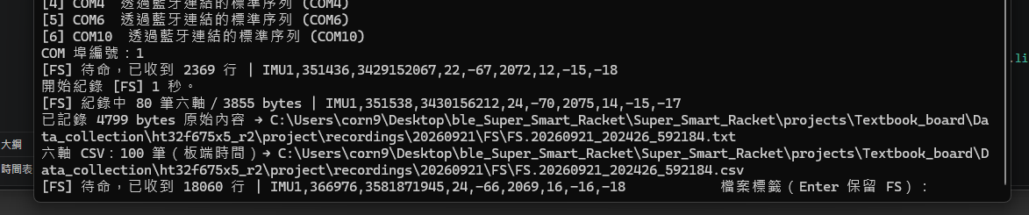
收集姿勢數據 (7/)
按下鍵盤 L 可以更換姿態

Slide 40
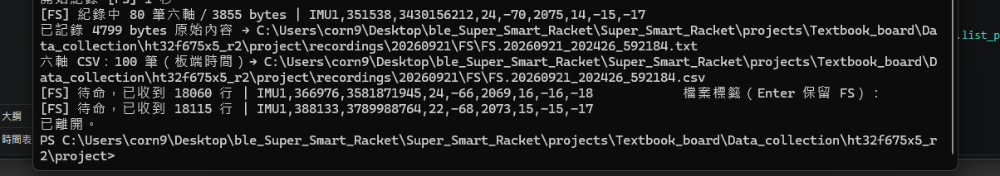
收集姿勢數據 (8/)
按下鍵盤 Q 可儲存並離開

Slide 41
Edge Impulse
匯入資料與訓練模型

Slide 42
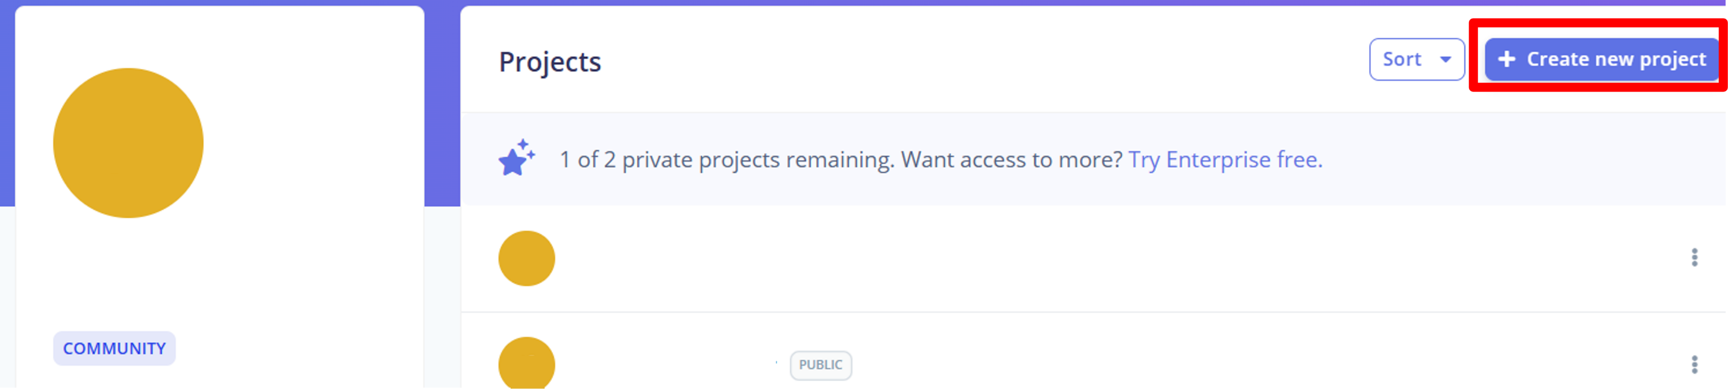
自行製作資料集 (1/15)
先在Edge Impulse 新增一個專案。

Slide 43
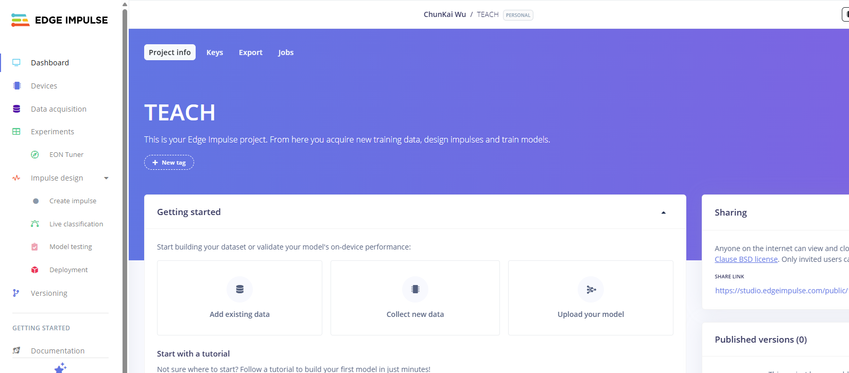
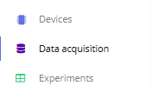
自行製作資料集 (2/15)
點擊側邊欄的 Data acquisition。

Slide 44
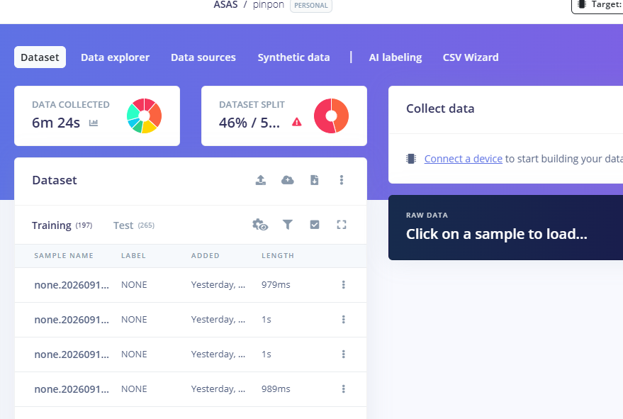
自行製作資料集 (3/15)
先設定 CSV 輸入格式

Slide 45
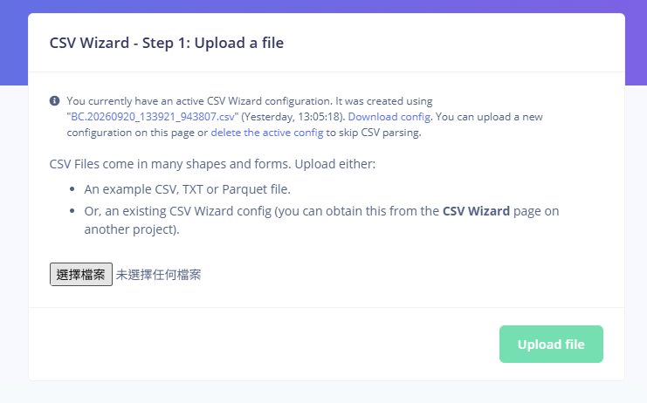
自行製作資料集 (4/15)
選擇剛剛所訓練的 csv 檔案
csv 會在 python 程式所在的下方

Slide 46
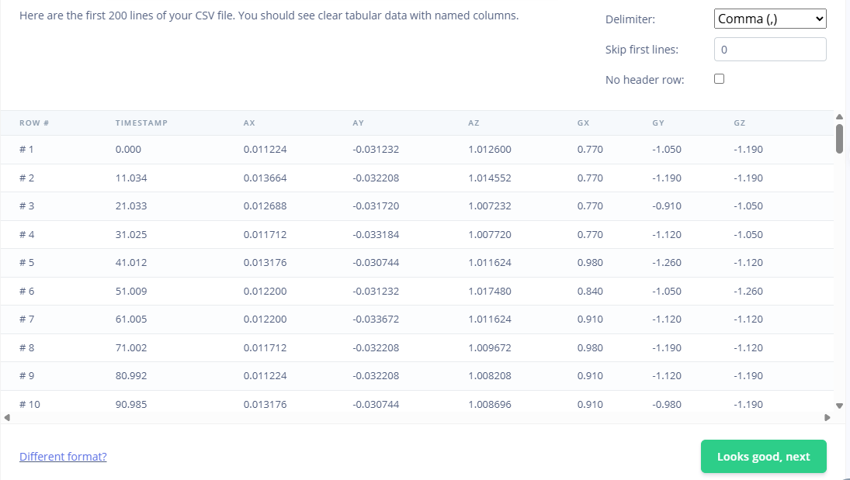
自行製作資料集 (5/15)
設定完成後下一步

Slide 47
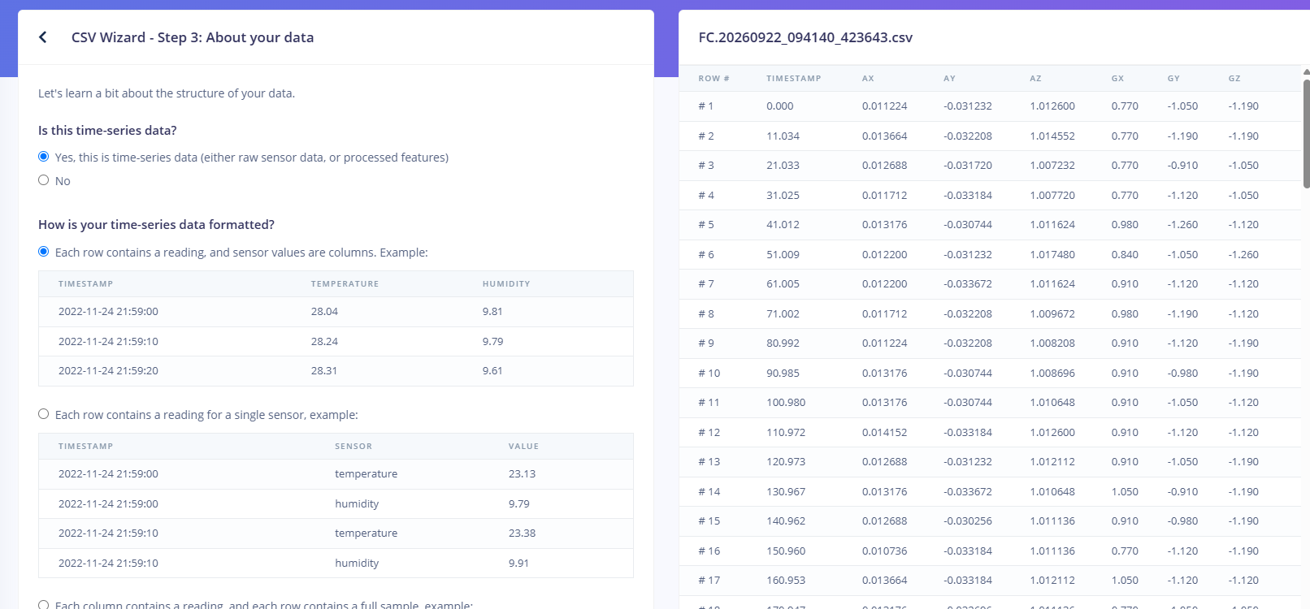
自行製作資料集 (6/15)
1
2
設定如上圖

Slide 48
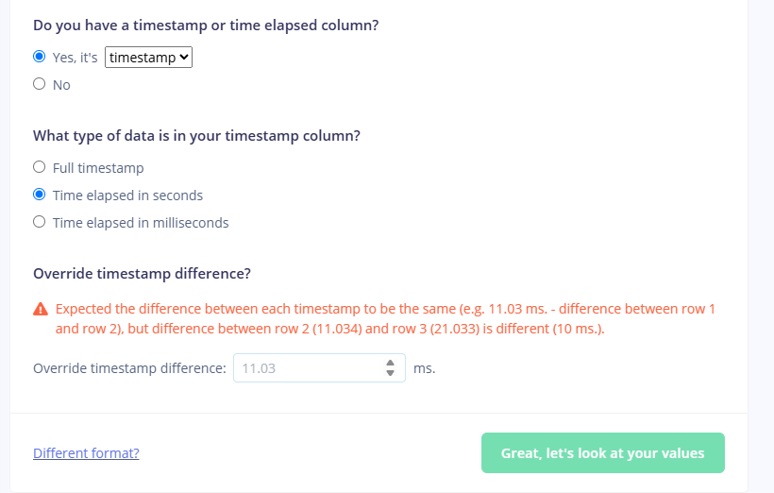
自行製作資料集 (7/15)
3
4
5
6
下拉至下方 第五點輸入預設即可

Slide 49
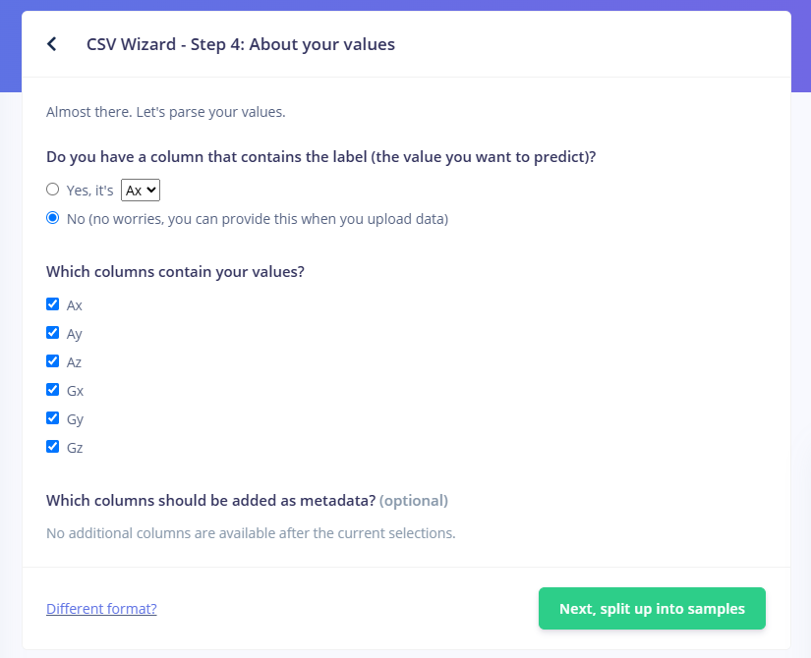
自行製作資料集 (8/15)
7
8
9
第八點 要全部勾選

Slide 50
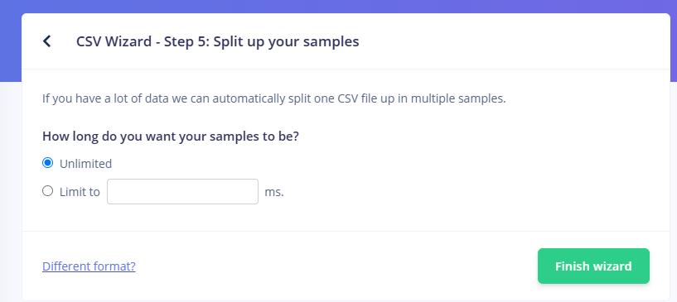
自行製作資料集 (9/15)
10
11
下拉至下方 第五點輸入預設即可

Slide 51
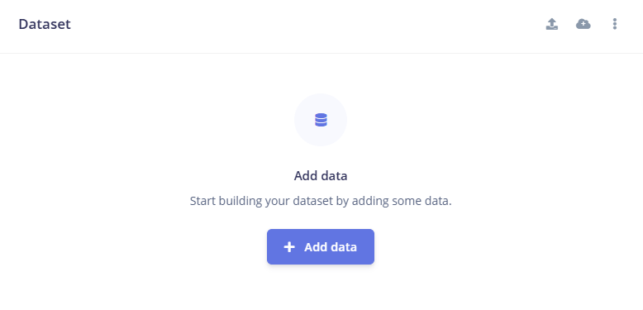
自行製作資料集 (10/15)
點擊 【Upload data】，將剛才所拍攝的所有照片匯入。

Slide 52
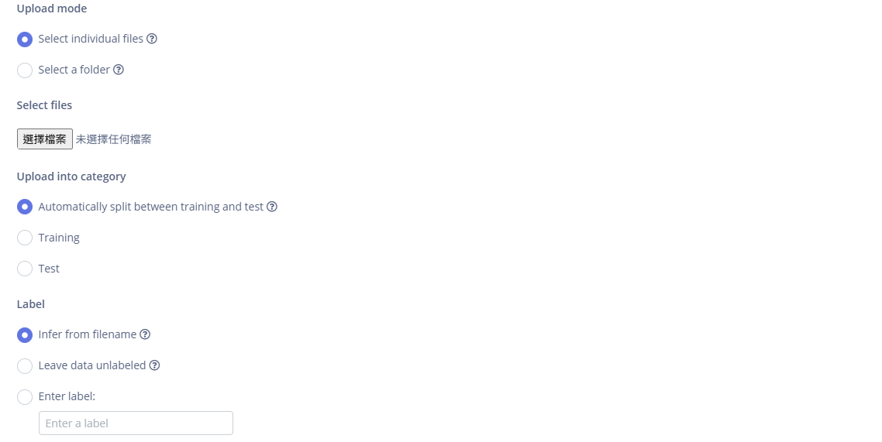
自行製作資料集 (11/15)
點擊選擇檔案。

Slide 53
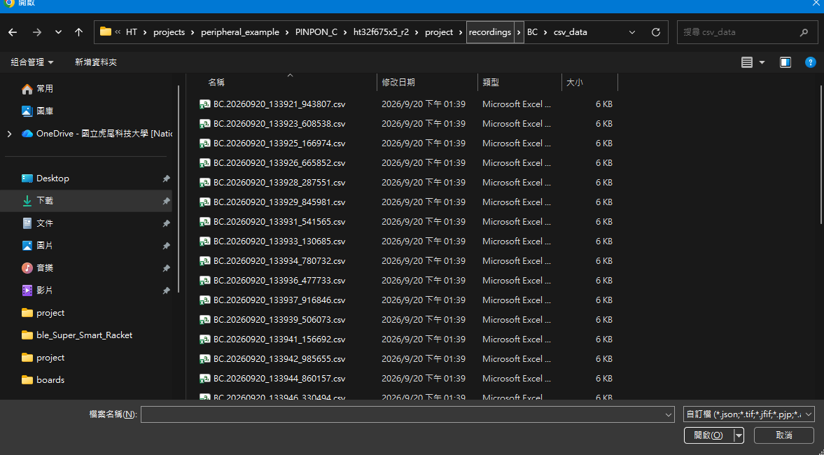
自行製作資料集 (12/15)
選擇剛才所訓練資料，並按下開啟。

Slide 54
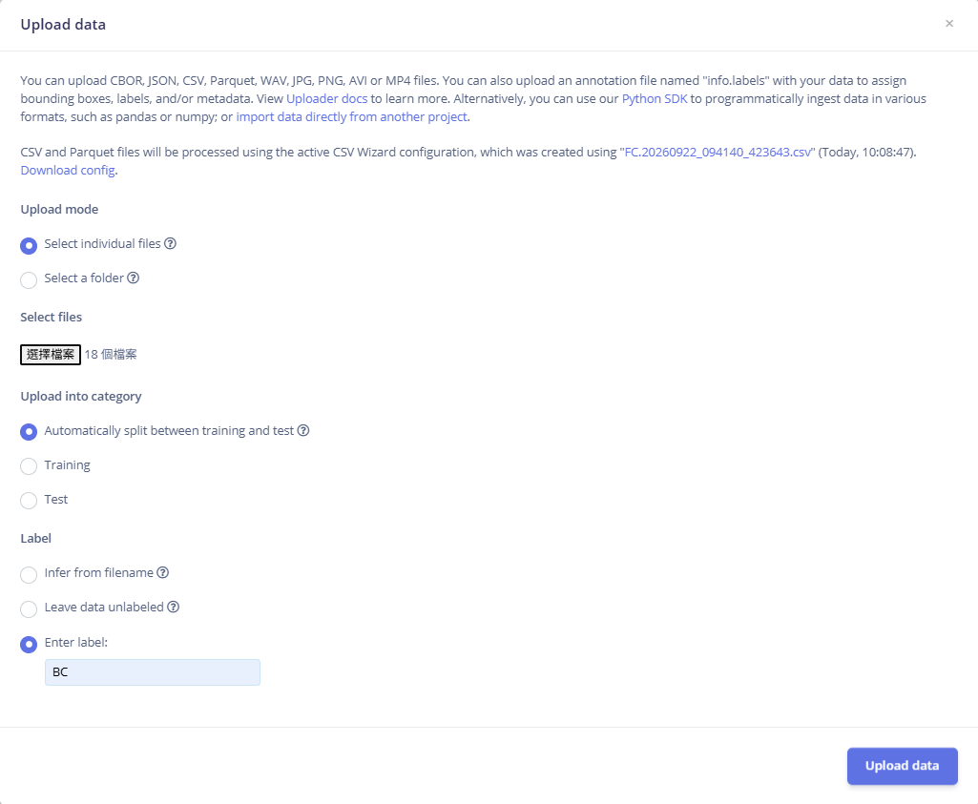
自行製作資料集 (13/15)
這邊可以直接標註它屬於哪一種姿態

Slide 55
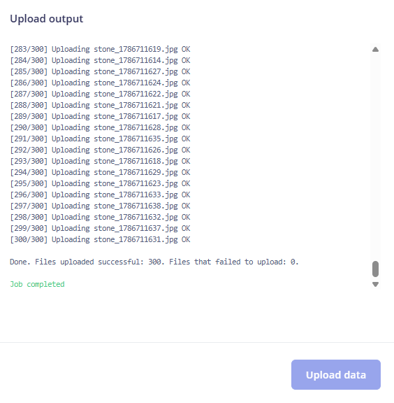
自行製作資料集 (14/15)
點擊 Upload data，上傳成功會顯示 Job completed。

Slide 56
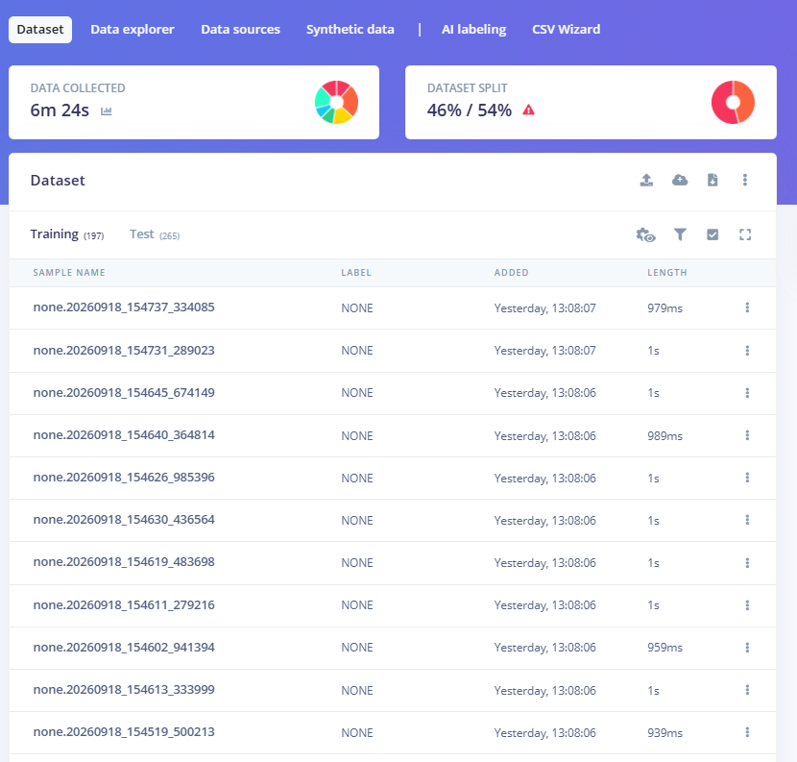
自行製作資料集 (15/15)
完成會顯在 Dataset 中

Slide 57
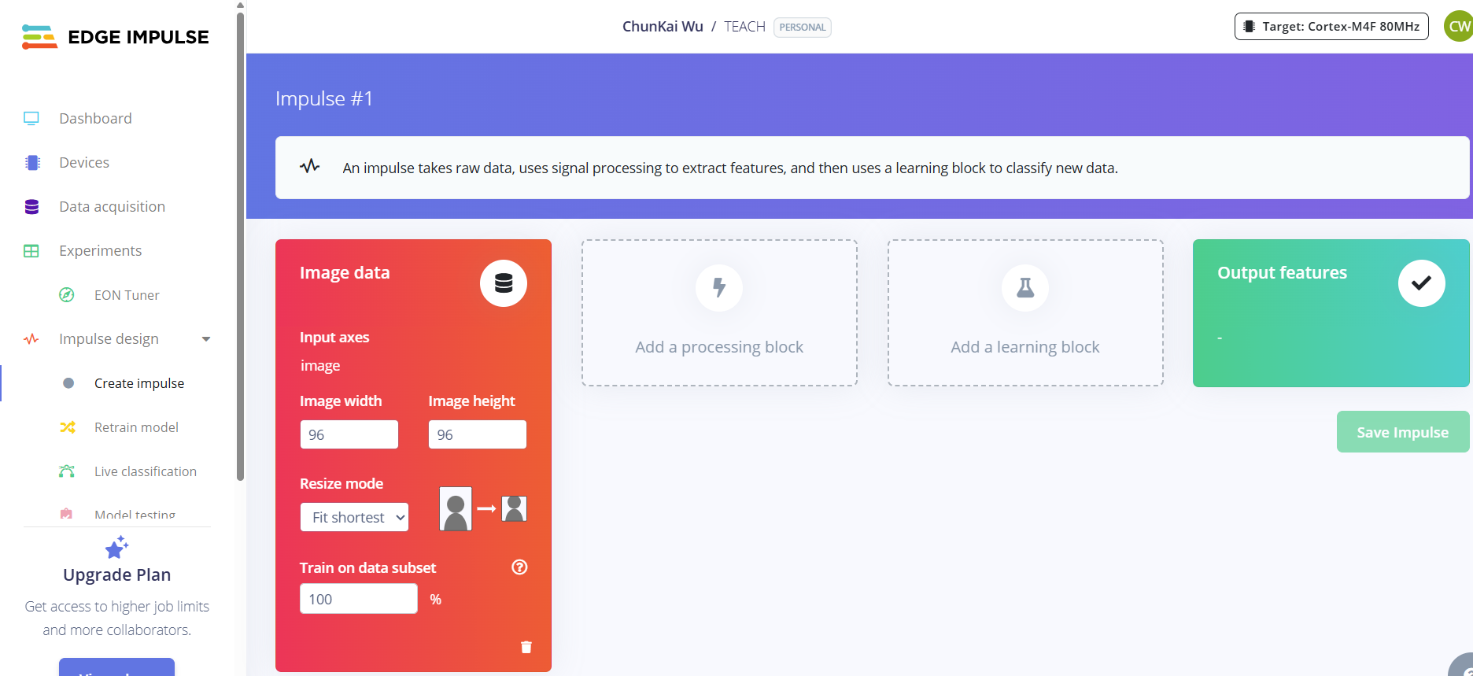
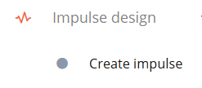
建立脈衝
點擊側邊欄中的 Create impulse。

Slide 58
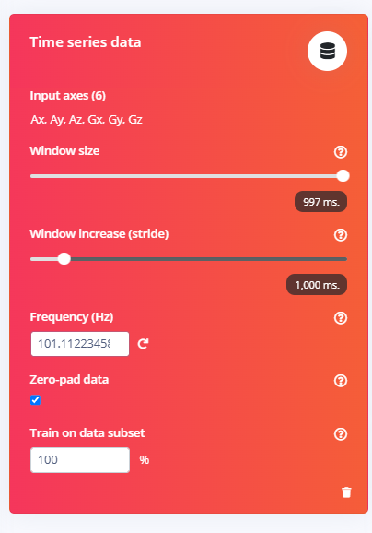
輸入設定
此區塊為輸入設定，可設定輸入的視窗大小與視窗位移量，以及零填補處理方式，還有訓練時要使用資料集中的多少百分比來訓練。
在本範例中：
  Window size ：997 ms — 每次取樣分析的時間長度片段
  Window increase / stride ：1,000 ms — 每次視窗往前移動多少時間，也就是相鄰兩個視窗之間的間隔
  Frequency ： 資料的取樣頻率 依照系統所給
  Zero-pad data ：如果資料長度不足一個完整視窗，會用 0 補齊
  Train on data subset ：100% — 使用全部資料來訓練

Slide 59
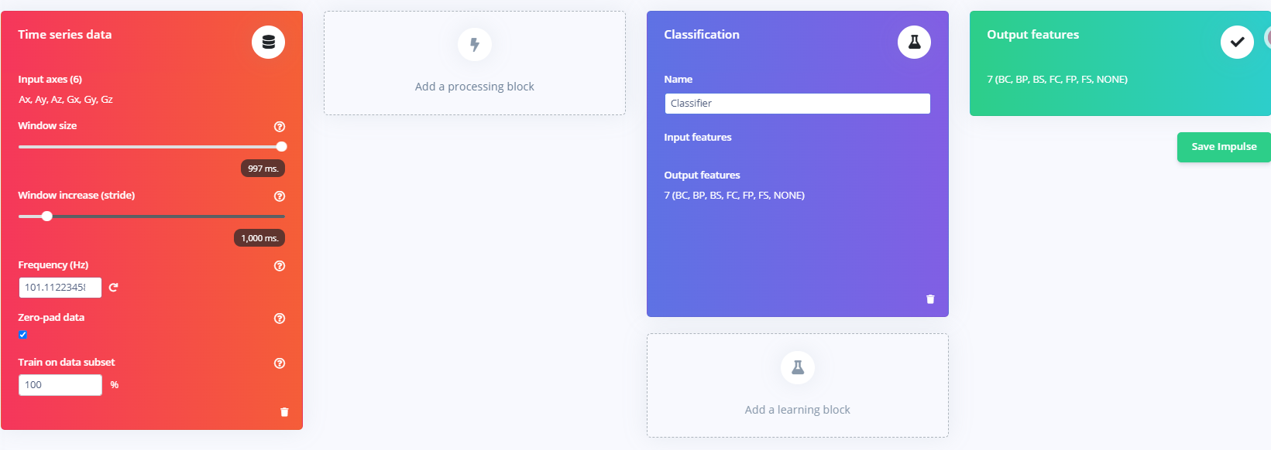
處理區塊設定 (1/3)
點選 Add a processing block，設定處理區塊。

Slide 60
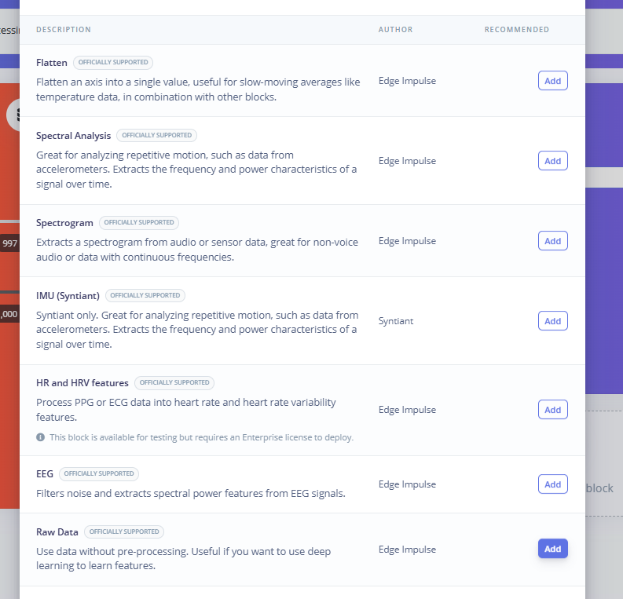
處理區塊設定 (2/3)
新增一個 Raw data 區塊。

Slide 61
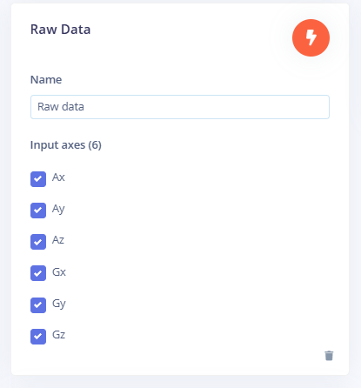
處理區塊設定 (3/3)
出現 Raw data 設定圖，代表設定成功。

Slide 62
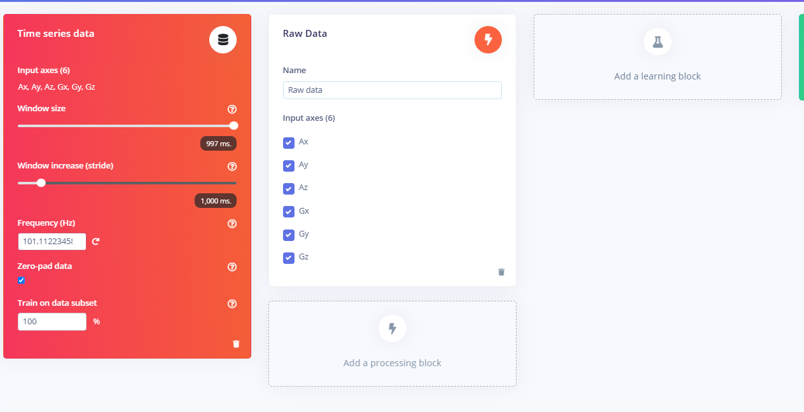
處理區塊設定 (1/3)
新增一個 Raw data 區塊。

Slide 63

處理區塊設定 (2/3)
新增一個 Raw data 區塊。

Slide 64
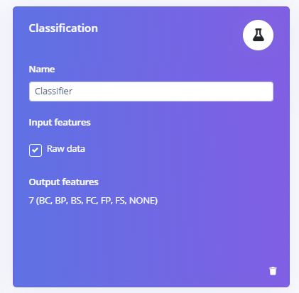
處理區塊設定 (3/3)
出現 Raw data 設定圖，代表設定成功。

Slide 65
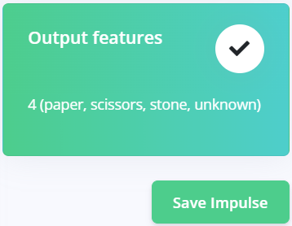
儲存 features
點擊 Save Impulse，儲存 features。

Slide 66
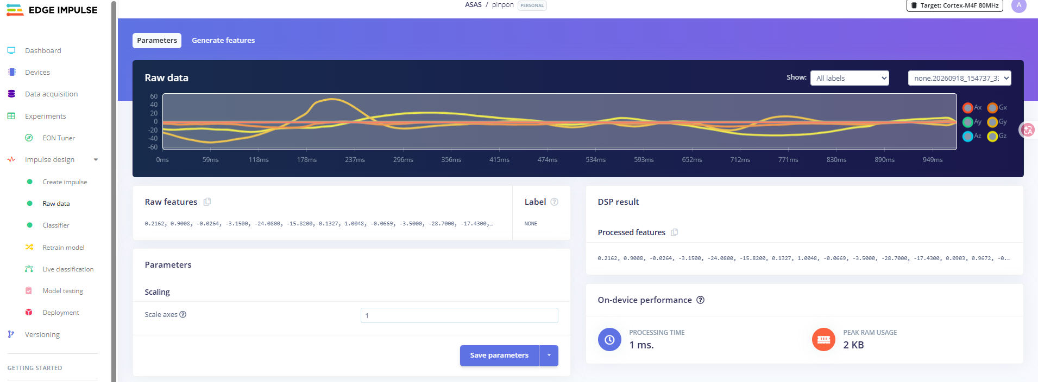
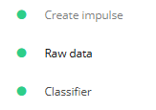
姿態特徵預處理 (1/4)
點擊側邊欄中的 Raw data。

Slide 67

姿態特徵預處理 (2/4)
1
2
在 Scale axes 填入 1 → 點擊 Save parameters。

Slide 68

姿態特徵預處理 (3/4)
1
2
3
切換 Generate Features 分頁 → 在Normalize features 選擇Normalize using scikit-learn‘s StandardScaler 點擊 Generate Features 按鈕開始計算所有訓練樣本的特徵值，並以立體空間可視化結果來呈現資料分佈狀態。

Slide 69

姿態特徵預處理 (4/4)
如果各分類自己本身（相同顏色點）越群聚，且不同分類越分開，表示資料很容易分割，可以得到較好的分類效果。反之，則要重新處理資料集收集及建置問題。

Slide 70
神經網路設定 (1/4)
點擊側邊欄中的 Image。

Slide 71

神經網路設定 (2/4)
點擊 ，選擇進階模式

Slide 72

神經網路設定 (3/4)
如果訓練後精確度不高、混淆矩陣表現不佳，那就可以調整這些參數或改變模型的結構來改善(建議每次修改只更新某一參數)。此外，務必勾選 int8 量化選項。

Slide 73

神經網路設定 (4/4)
點擊 Save & train 進行訓練，就能得到精確度、損失值、混淆矩陣及部署到裝置後的資源消耗。

Slide 74

模型訓練
成功率
損失率
混淆矩陣
各項指標
特徵分佈
資源消耗
模型訓練結果顯示成功率達 95%，損失率 0.16，表現優異。通常，成功率超過 80%且損失率較低，即可視為模型穩定且具備良好泛化能力，有助於實際應用。

Slide 75


下載模型 (1/2)
點擊側邊欄中的 Deployment。

Slide 76
下載模型 (2/2)
選擇 Open CMSIS pack 選項。
並點擊下方 Build

Slide 77
Start Recognition
MP Core
程式碼

Slide 78
修改 Keil 編譯器
在使用Keil編譯含有模型的程式時，因為Keil MDK Lite 版有著程式編譯大小限制，所以在編譯時會出現error，解決辦法是把編譯器改成使用GNU來編譯就不會有程式大小限制了，以下是更改編譯器步驟。

Slide 79

下載 GNU 編譯器 (1/2)
修改編譯器首先到google搜尋GNU Download去下載GNU，網址如下(https://developer.arm.com/downloads/-/arm-gnu-toolchain-downloads)下載Windows版的.exe 安裝檔。

Slide 80

下載 GNU 編譯器 (2/2)
根據安裝檔安裝 GNU，安裝路徑如果修改請自己要記得在哪裡，最後會有一個畫面，記得勾選 Add path to environment variable。安裝完後會出現安裝版本資訊及網址，和 CMD 畫面，關掉即可。

Slide 81

開啟MP韌體專案 (1/2)
請打開 HT32F675x5_FWLib_V1.0.7f_425\projects\ble_examples\ble_peripheral\ht32f675x5_r2\project
ble_peripheral 專案。

Slide 82

開啟MP韌體專案 (2/2)
1
2
請先對 Project: ble_peripheral_mp 點擊右鍵，選擇 Set as Active Project 。

Slide 83


更改 GNU 路徑 (1/2)
1
3
2
在上方工具列點擊 【File Extensions... 】 → 點擊 Folders/Extensions 來修改編譯器 →勾選 Use GCC Compiler (GNU) for ARM projects → 再選擇修改 GNU 路徑。

Slide 84

更改 GNU 路徑 (2/2)
4
選擇你的 GNU 下載位置，到 14.2 rel1 就行，預設完整路徑如下：
C:\Program Files (x86)\Arm GNU Toolchain arm-none-eabi\14.2 rel1\

Slide 85

更改 Output 儲存位置 (1/3)
1
2
點擊上方工具列的 【Options for Target】→ 點擊 Output → 點擊 Select Folder for Objects…。

Slide 86

更改 Output 儲存位置 (2/3)
3
3
選擇 objects 資料夾。

Slide 87

更改 Output 儲存位置 (3/3)
4
3
勾選 Create HEX File。

Slide 88

更改 Listing 儲存位置 (1/2)
1
2
點擊上方工具列的 【Options for Target】→ 點擊 Listing → 點擊 Select Folder for Objects…。

Slide 89

更改 Listing 儲存位置 (2/2)
3
3
選擇 listings 資料夾。

Slide 90

更改 User Build Run
1
3
2
3
3
在After Build/Rebuild 勾選 Run 並在方框中輸入
cmd.exe /d /c call "..\..\project_HT32-IDE\mp\ble_peripheral_mp.bat" ".\Objects\ble_peripheral_mp"。

Slide 91

更改 CC 內容 (1/4)
1
2
點擊CC →在Define裡新增
ARM_MATH_DSP __MAIN_PROCESSOR HT32F67595_EVB

Slide 92
更改 CC 內容 (2/4)
3
3
點擊 Optimization 下拉選至 Level 2(Speed)
點擊 Wamings下拉選至 No Wamings

Slide 93
更改 CC 內容 (3/4)
Include Paths 裡貼上路徑如下：
  ..\..\..\..\..\..\sources\device\ht32f675x5\Include;..\..\..\..\..\..\sources\drivers\ht32f675x5_r2\ht32\register;..\..\..\..\..\..\sources\drivers\ht32f675x5_r2\ht32\hw\inc;..\..\..\..\..\..\sources\drivers\ht32f675x5_r2\ht32\hal\inc;..\..\..\..\..\..\sources\drivers\ht32f675x5_r2\ext_flash;..\..\..\..\..\..\sources\patch\ht32f675x5_patch_lib_r2\patch_hw\inc;..\..\..\..\..\..\sources\patch\ht32f675x5_patch_lib_r2\patch_hal\inc;..\..\..\..\..\..\sources\boards;..\..\..\..\..\..\sources\components\ht32f675x5_r2\app_debug;..\..\..\..\..\..\sources\components\ht32f675x5_r2\err_debug;..\..\..\..\..\..\sources\components\ht32f675x5_r2\fw_upgrade;..\..\..\..\..\..\sources\components\ht32f675x5_r2\lpwr_ctrl;..\..\..\..\..\..\sources\components\ht32f675x5_r2\rom_callback;..\..\..\..\..\..\sources\components\ht32f675x5_r2\utility;..\..\..\..\..\..\sources\mem_cfg;..\..\config;.\RTE\_ble_peripheral_mp;..\mp;..\..\..\..\..\..\sources\patch\ht32f675x5_patch_lib_r2\patch_hw\inc
5

Slide 94

更改 CC 內容 (4/4)
6
至 Misc Controls 新增 -Wno-format -mcpu=cortex-m33 -mthumb -fno-exceptions -fno-rtti -fno-unwind-tables -fno-asynchronous-unwind-tables -ffunction-sections -fdata-sections。

Slide 95

更改 Linker 內容 (1/2)
1
選擇Linker Script File路徑，其路徑為：
HT32F675x5_FWLib_V1.0.7f_425\projects\ble_examples\ble_peripheral\ht32f675x5_r2\project_HT32-IDE\mp→ 選擇 ble_peripheral_mp.ld

Slide 96
更改 Linker 內容 (2/2)
在Misc controls裡加入以下指令來讓程式可以編譯
    Nostartfiles
    -Wl,--gc-sections
    -mcpu=cortex-m33 –mthumb
    --specs=nano.specs
    -lstdc++ -lsupc++ -lm -lc
4

Slide 97

更改 Debug 內容
1
2
3
點擊 Debug → 點擊向下箭頭 → 選擇 CMSIS-DAP ARMv8-M Debugger。

Slide 98
Keil 匯入 (1/4)
1
2
在上方工具列點擊 【 Pack installer 】→ 點擊 File → 點擊 Import 選項

Slide 99

Keil 匯入 (2/4)
選擇解壓縮後的模型檔案 (Edge Impulse下載的模型) → 點擊開啟。

Slide 100



Keil 匯入 (3/4)
4
5
在上方工具列點擊 【Select software Packs】→ 把勾選取消 → 檢查紅框內的版本 (如果版本不對，點擊 【Pack installer】，在 HT32F49395_100LQFP 的右方資訊裡找相對應的版本下載) → 點擊 OK。

Slide 101

Keil 匯入 (3/4) (續)
如果未能在 【Select software Packs】找到 ARM::CMSIS、ARM::CMSIS-DSP、ARM::CMSIS-NN 以及 EdgeImpulse::EI-SDK Package

Slide 102

Keil 匯入 (3/4) (續)
須前往 (https://www.keil.arm.com/packs/cmsis-arm/versions/)， CMSIS 的 Package，並且安裝

Slide 103

Keil 匯入 (3/4) (續)
須前往 (https://www.keil.arm.com/packs/cmsis-dsp-arm/versions/)，下載 DSP 的 Package，並且安裝。

Slide 104

Keil 匯入 (3/4) (續)
須前往 (https://www.keil.arm.com/packs/cmsis-nn-arm/versions/)，下載 NN 的 Package，須注意版本是否為4.0.0 ，並且安裝。

Slide 105

Keil 匯入 (3/4) (續)
須前往(https://www.keil.arm.com/packs/ei-sdk-edgeimpulse/versions/)，下載EdgeImpulse::EI-SDK的Package，並且安裝，下載 EdgeImpulse::EI-SDK的Package，並且安裝

Slide 106


Keil 匯入 (4/4)
在上方工具列點擊 【Manage Run-time Environment】
→ 勾選 CMSIS 下的 CORE、DSP、NNLib 和 EdgeImpulse 下的 SDK

Slide 107


更改 lib (1/ 10)
刪除這三個檔案 右鍵-> Remove File

Slide 108

更改 lib (2/ 10)
對 Srartup code 資料夾右鍵-> add existing File

Slide 109

更改 lib (3/ 10)
1
2
添加 HT32F675x5_FWLib_V1.0.7f_425\sources\device\ht32f675x5\Source\gcc
選擇 startup_ARMCM33_gcc.s

Slide 110
更改 lib (4/ 10)
對 lib 資料夾右鍵-> add existing File

Slide 111

更改 lib (5/ 10)
3
4
添加 HT32F675x5_FWLib_V1.0.7f_425 \libraries\patch
選擇

Slide 112

更改 lib (6/ 10)
5
6
添加 HT32F675x5_FWLib_V1.0.7f_425 \libraries\rom
選擇 ht32f675x5_rom_lib_mp_r2.a

Slide 113

更改 lib (7/ 10)
7
8
對 ht32f675x5_patch_lib_mp_r2.a 檔案右鍵-> Options for…

Slide 114

更改 lib (8/ 10)
9
10
更改檔案 File Type -> Library file

Slide 115

更改 lib (9/ 10)
11
12
對 ht32f675x5_rom_lib_mp_r2.a 檔案右鍵-> Options for…

Slide 116

更改 lib (10/ 10)
13
14
更改檔案 File Type -> Library file

Slide 117

修改 main.c (1/3)
1
2
對 main 檔案右鍵-> Remove File

Slide 118

修改 main.c (2/3)
請用左鍵點兩下上方左圖，下載 main.c 放到路徑：
HT32F675x5_FWLib_V1.0.7f_425\projects\ble_examples\ble_peripheral\ht32f675x5_r2\project\mp
MP 專案下方。

Slide 119

修改 main.c (3/3)
3
4
對 main 資料夾右鍵-> add existing File 添加剛剛所下載的 main.c 路徑：
HT32F675x5_FWLib_V1.0.7f_425\projects\ble_examples\ble_peripheral\ht32f675x5_r2\project\mp

Slide 120
新增 ei_main.cpp (1/2)
請用左鍵點兩下上方左圖，下載 ei_main.cpp 放到路徑：
HT32F675x5_FWLib_V1.0.7f_425\projects\ble_examples\ble_peripheral\ht32f675x5_r2\project\mp
MP 專案下方。

Slide 121
新增 ei_main.cpp (2/2)
1
2
對 main 資料夾右鍵-> add existing File 添加剛剛所下載的 ei_main.cpp 路徑：
HT32F675x5_FWLib_V1.0.7f_425\projects\ble_examples\ble_peripheral\ht32f675x5_r2\project\mp

Slide 122
新增 ei_main.h (1/2)
請用左鍵點兩下上方左圖，下載 ei_main.h 放到路徑：
HT32F675x5_FWLib_V1.0.7f_425\projects\ble_examples\ble_peripheral\ht32f675x5_r2\project\mp
MP 專案下方。

Slide 123
新增 ei_main.h (2/2)
1
2
對 main 資料夾右鍵-> add existing File 添加剛剛所下載的 ei_main.h 路徑：
HT32F675x5_FWLib_V1.0.7f_425\projects\ble_examples\ble_peripheral\ht32f675x5_r2\project\mp

Slide 124
新增 i2c.c (1/2)
請用左鍵點兩下上方左圖，下載 i2c.c 放到路徑：
HT32F675x5_FWLib_V1.0.7f_425\projects\ble_examples\ble_peripheral\ht32f675x5_r2\project\mp
MP 專案下方。

Slide 125
新增 i2c.c (2/2)
1
2
對 main 資料夾右鍵-> add existing File 添加剛剛所下載的 i2c.c 路徑：
HT32F675x5_FWLib_V1.0.7f_425\projects\ble_examples\ble_peripheral\ht32f675x5_r2\project\mp

Slide 126
新增 i2c.h (1/2)
請用左鍵點兩下上方左圖，下載 i2c.h 放到路徑：
HT32F675x5_FWLib_V1.0.7f_425\projects\ble_examples\ble_peripheral\ht32f675x5_r2\project\mp
MP 專案下方。

Slide 127
新增 i2c.h (2/2)
1
2
對 main 資料夾右鍵-> add existing File 添加剛剛所下載的 i2c.h 路徑：
HT32F675x5_FWLib_V1.0.7f_425\projects\ble_examples\ble_peripheral\ht32f675x5_r2\project\mp

Slide 128
新增 LSM6DS3.c (1/2)
請用左鍵點兩下上方左圖，下載 LSM6DS3.c 放到路徑：
HT32F675x5_FWLib_V1.0.7f_425\projects\ble_examples\ble_peripheral\ht32f675x5_r2\project\mp
MP 專案下方。

Slide 129
新增 LSM6DS3.c (2/2)
1
2
對 main 資料夾右鍵-> add existing File 添加剛剛所下載的 LSM6DS3.c 路徑：
HT32F675x5_FWLib_V1.0.7f_425\projects\ble_examples\ble_peripheral\ht32f675x5_r2\project\mp

Slide 130
新增 LSM6DS3.h (1/2)
請用左鍵點兩下上方左圖，下載 LSM6DS3.h 放到路徑：
HT32F675x5_FWLib_V1.0.7f_425\projects\ble_examples\ble_peripheral\ht32f675x5_r2\project\mp
MP 專案下方。

Slide 131
新增 LSM6DS3.h (2/2)
1
2
對 main 資料夾右鍵-> add existing File 添加剛剛所下載的 LSM6DS3.h 路徑：
HT32F675x5_FWLib_V1.0.7f_425\projects\ble_examples\ble_peripheral\ht32f675x5_r2\project\mp

Slide 132
新增 shared_memory.c (1/2)
請用左鍵點兩下上方左圖，下載 shared_memory.c 放到路徑：
HT32F675x5_FWLib_V1.0.7f_425\projects\ble_examples\ble_peripheral\ht32f675x5_r2\project\mp
MP 專案下方。

Slide 133
新增 shared_memory.c (2/2)
1
2
對 main 資料夾右鍵-> add existing File 添加剛剛所下載的 shared_memory.c 路徑：
HT32F675x5_FWLib_V1.0.7f_425\projects\ble_examples\ble_peripheral\ht32f675x5_r2\project\mp

Slide 134
新增 shared_memory.h (1/2)
請用左鍵點兩下上方左圖，下載 shared_memory.h 放到路徑：
HT32F675x5_FWLib_V1.0.7f_425\projects\ble_examples\ble_peripheral\ht32f675x5_r2\project\mp
MP 專案下方。

Slide 135
新增 shared_memory.h (2/2)
1
2
對 main 資料夾右鍵-> add existing File 添加剛剛所下載的 shared_memory.h 路徑：
HT32F675x5_FWLib_V1.0.7f_425\projects\ble_examples\ble_peripheral\ht32f675x5_r2\project\mp

Slide 136
Start Recognition
CP Core
程式碼

Slide 137

開啟 CP 韌體專案
1
2
請先對 Project: ble_peripheral_cp 點擊右鍵，選擇 Set as Active Project 。

Slide 138

修改 app_main.c (1/3)
1
2
對 app_main.c 檔案右鍵-> Remove File

Slide 139
修改 app_main.c (2/3)
請用左鍵點兩下上方左圖，下載 app_main.c 放到路徑：
HT32F675x5_FWLib_V1.0.7f_425\projects\ble_examples\ble_peripheral\ht32f675x5_r2\project\cp
CP 專案下方。

Slide 140

修改 app_main.c (3/3)
3
4
對 main 資料夾右鍵-> add existing File 添加剛剛所下載的 app_main.c 路徑：
HT32F675x5_FWLib_V1.0.7f_425\projects\ble_examples\ble_peripheral\ht32f675x5_r2\project\cp

Slide 141
新增 shared_memory.c (1/2)
請用左鍵點兩下上方左圖，下載 shared_memory.c 放到路徑：
HT32F675x5_FWLib_V1.0.7f_425\projects\ble_examples\ble_peripheral\ht32f675x5_r2\project\cp
CP 專案下方。

Slide 142

新增 shared_memory.c (2/2)
1
2
對 main 資料夾右鍵-> add existing File 添加剛剛所下載的 shared_memory.c 路徑：
HT32F675x5_FWLib_V1.0.7f_425\projects\ble_examples\ble_peripheral\ht32f675x5_r2\project\cp

Slide 143
新增 shared_memory.h (1/2)
請用左鍵點兩下上方左圖，下載 shared_memory.h 放到路徑：
HT32F675x5_FWLib_V1.0.7f_425\projects\ble_examples\ble_peripheral\ht32f675x5_r2\project\cp
CP 專案下方。

Slide 144
新增 shared_memory.h (2/2)
1
2
對 main 資料夾右鍵-> add existing File 添加剛剛所下載的 shared_memory.h 路徑：
HT32F675x5_FWLib_V1.0.7f_425\projects\ble_examples\ble_peripheral\ht32f675x5_r2\project\cp

Slide 145
新增 ble_trx_service_integrated.c (1/2)
請用左鍵點兩下上方左圖，下載 ble_trx_service_integrated.c 放到路徑：
HT32F675x5_FWLib_V1.0.7f_425\projects\ble_examples\ble_peripheral\ht32f675x5_r2\project\cp
CP 專案下方。

Slide 146
新增 ble_trx_service_integrated.c (2/2)
1
2
對 main 資料夾右鍵-> add existing File 添加剛剛所下載的 ble_trx_service_integrated.c 路徑：
HT32F675x5_FWLib_V1.0.7f_425\projects\ble_examples\ble_peripheral\ht32f675x5_r2\project\cp

Slide 147
新增 ble_trx_service_integrated.h (1/2)
請用左鍵點兩下上方左圖，下載 ble_trx_service_integrated.h 放到路徑：
HT32F675x5_FWLib_V1.0.7f_425\projects\ble_examples\ble_peripheral\ht32f675x5_r2\project\cp
CP 專案下方。

Slide 148
新增 ble_trx_service_integrated.h (2/2)
1
2
對 main 資料夾右鍵-> add existing File 添加剛剛所下載 ble_trx_service_integrated.h 路徑：
HT32F675x5_FWLib_V1.0.7f_425\projects\ble_examples\ble_peripheral\ht32f675x5_r2\project\cp

Slide 149
覆蓋 app_cfg (1/2)
複製所有內容

Slide 150

覆蓋 app_cfg (2/2)
直接貼上 app_cfg.h 中的所有內容

Slide 151
覆蓋 app_cfg (2/2)
直接貼上 app_cfg.h 中的所有內容

Slide 152
更改 CC 內容
點擊上方工具列的
【Options for Target】→CC 在 Include Paths 裡貼上路徑如下：
  ..\..\cp

Slide 153

編譯 CP 韌體專案
點擊 【Rebulid】，還沒結束

Slide 154


添加 le_event_get_conn_handle (1/4)
找到 ble_trx_service_integrated.c 點開 ble_event.h

Slide 155

添加 le_event_get_conn_handle (2/4)
添加 extern uint16_t ble_event_get_conn_handle(void);

Slide 156

添加 le_event_get_conn_handle (3/4)
找到 ble_peripheral 資料夾點開 ble_event.c

Slide 157

添加 le_event_get_conn_handle (4/4)
在檔案最底下添加以下函式：
uint16_t ble_event_get_conn_handle(void)
{
return m_u16ConnHandle;
}

Slide 158

編譯 CP 韌體專案
點擊 【Rebulid】，成功的話會出現如上圖所示編譯資訊圖的訊息，
如果不是 0 Error(s)，請重新檢查安裝步驟

Slide 159
開啟MP韌體專案
1
2
請先對 Project: ble_peripheral_mp 點擊右鍵，選擇 Set as Active Project 。

Slide 160
修改 ble_peripheral_mp.bat
請用左鍵點兩下上方左圖，下載 ble_peripheral_mp.bat 放到路徑：
HT32F675x5_FWLib_V1.0.7f_425\projects\ble_examples\ble_peripheral\ht32f675x5_r2\project_HT32-IDE\mp
取代 ble_peripheral_mp.bat

Slide 161

編譯 MP 韌體專案
點擊 【Rebulid】，成功的話會出現如上圖所示編譯資訊圖的訊息，
如果不是 0 Error(s)，請重新檢查安裝步驟

Slide 162

燒錄 Start Recognition 韌體專案
點擊 【Load】，成功的話會出現如上圖所示上傳資訊圖的訊息。

Slide 163
手機接收端

Slide 164
手機程式下載
已上傳 Github 請先下載：(https://github.com/ASAS0326/holtek_Super_Smart_Racket)

Slide 165

球拍APP使用(1/8)
下載APP完成後點擊打開 tts_ble1 就會看到此畫面 點擊進入程式

Slide 166

球拍APP使用(2/8)
下滑選至藍牙連線

Slide 167

球拍APP使用(3/8)
點擊搜尋，設備搜尋到 Super_Smart_Racket 後，點選該裝置。

Slide 168

球拍APP使用(4/8)
點擊 連線
PS：若連線失敗，請確認球拍黃燈為亮起狀態，再重新搜尋並連線。

Slide 169

球拍APP使用(5/8)
連接成功畫面顯示

Slide 170
球拍APP使用(6/8)
回到首頁點擊 揮球姿勢辨識

Slide 171

球拍APP使用(7/8)
點擊右上角開始按鈕，啟動 AI 揮球姿勢辨識。

Slide 172

球拍APP使用(8/8)
揮動球拍後，畫面會即時顯示辨識到的揮拍姿勢與辨識結果。

Slide 173
網頁接收端

Slide 174

網頁接收
網頁：https://asas0326.github.io/holtek_Super_Smart_Racket

Slide 175
網頁接收 (1/3)
點擊 連接BLE

Slide 176

網頁接收 (2/3)
點擊 Super Smart Racket

Slide 177

網頁接收 (3/3)
確認 已連線 即可

Slide 178
揮拍方式

Slide 179

正手擊球
此拿法為正手拍

